Slide 1

Zorgen voor jeugd in wijken is teamwork
Bert Prinsen, de JeugdZaak & Sarah Hamed, CJG Noordermaat
AIT-studiedag 2 juni 2015
De Eenhoorn, Amersfoort

Slide 2


Wie van u werkt in een wijkteam of gaat dat binnenkort doen?

Slide 3
Onderwerpen
1. De eerste drie vragen:
- wat is een wijkteam;
- hoe gaat dat in Arnhem
- wat zijn de resultaten?
2. VHT in de eerste lijn, het voorbeeld van CJG Noordermaat
3. Op zoek naar tien redenen om VHT vanuit de eerste lijn (CJG / wijkteam / basis-voorziening) in te zetten

Slide 4
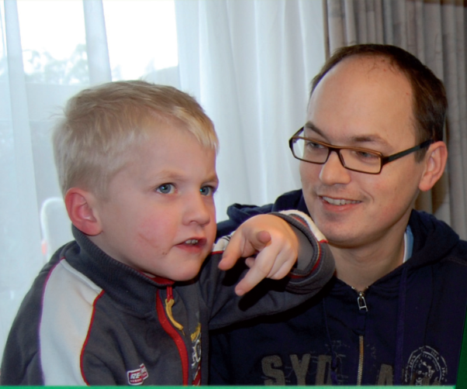
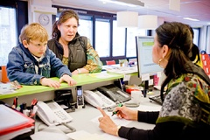
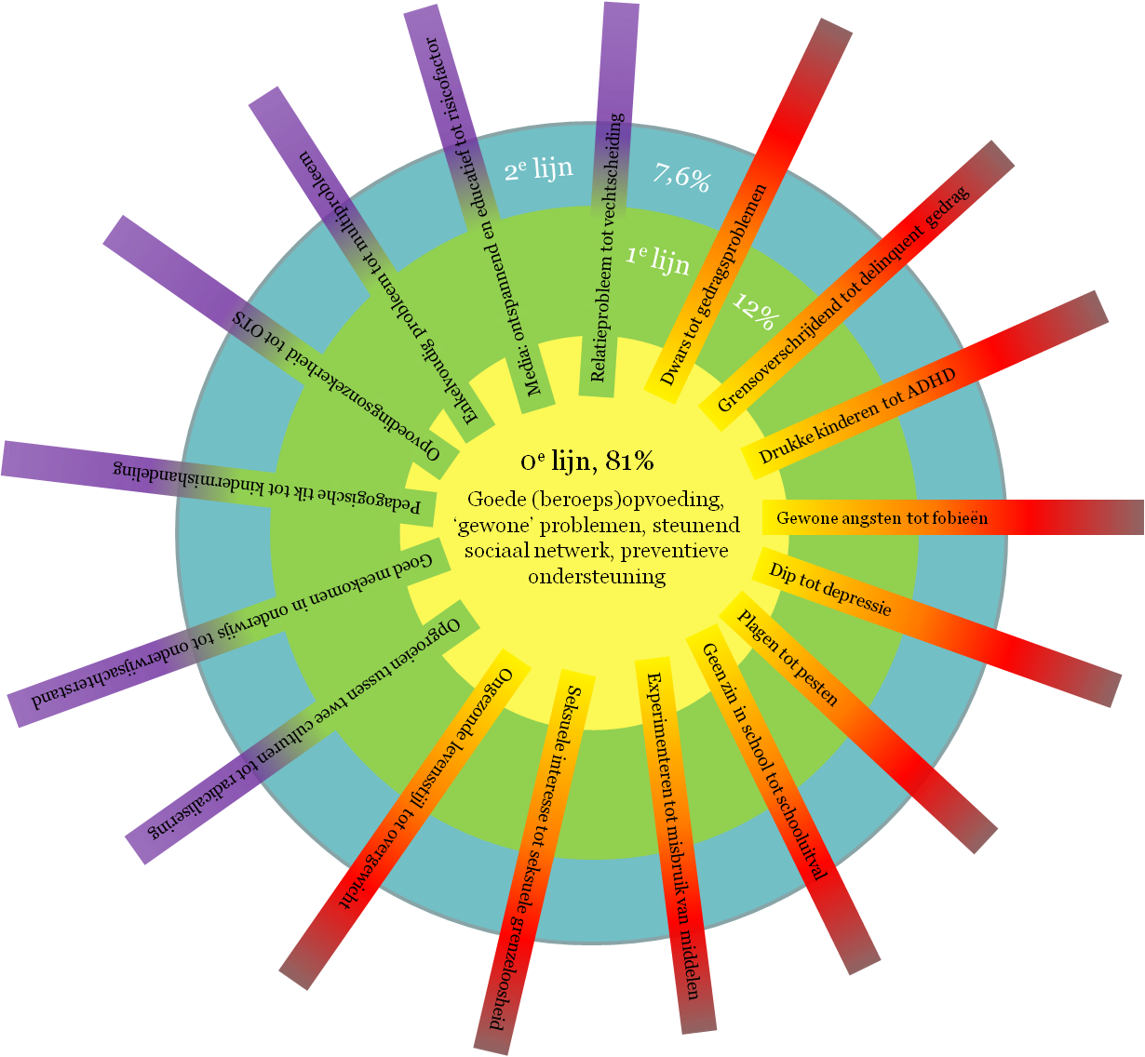
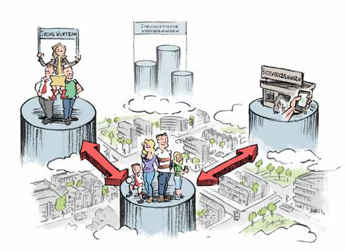
Wijkteam
Generalist - specialist
Voorbeelden van mogelijke scheidslijnen tussen teams:
• Levensfase
• Huishoudens met/zonder kinderen
• Enkelvoudig – Multiproblem
• Simpel/licht – Complex/zwaar
• Participatie – Zorg
Jeugd – Volwassenen - Ouderen
Integraal - doelgroep
Domeinen - disciplines

Slide 5


Gebiedsteam Jeugd Arnhem
Generalisten
Verschillende disciplines
Twee proeftuinen
Ontwikkelen en uitvoeren
Consultatief expertteam
Op en met vindplaatsen
(school, opvang, huisarts)
Preventief, aan de keukentafel
Dichtbij en licht waar het kan
1 gezin, 1 plan
De transitie naar een
veerkrachtig Arnhem

Slide 6
Procesbeschrijving Gebiedsteam Jeugd en Volwassenen Arnhem
Aanmelding, signaal, vraag
Veiligheid
AMHK
Keukentafelgesprek
Enkelvoudig
Meervoudig
Consultatie
Plan van Aanpak
Inzet Maatwerk
Inzet GBT
(max. 3 contacten)
Inzet GBT
(max. 3 mnd)
Inzet Maatwerk
Voldoende
zelfredzaam
Onvoldoende
zelfredzaam
Evalueren
Evalueren
(max. 3 mnd)
Afsluiten
Denk aan
Meldcode en signaleringslijst
Raadplegen collegae en specialist
CVS: registratie
ZRM
Netwerkkaart
Plan van Aanpak/Gezinsplan
Verslagen
Akkoord verklaring en toestemmingsverklaring
Onvoldoende
zelfredzaam
Voldoende
zelfredzaam
Voldoende
zelfredzaam
Onvoldoende
zelfredzaam
Afsluiten
Afsluiten

Slide 7
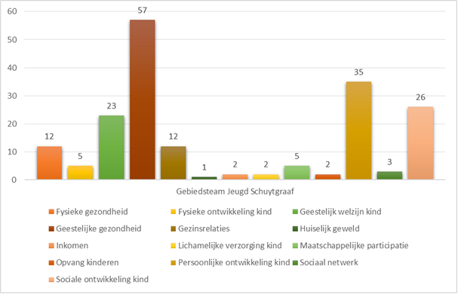
Resultaten
706 contacten met gezinnen, 541 kort /eenmalig, 165 met hulpvraag, 44 met gezinsplan en 27 afgesloten met evaluatie

Slide 8
Do’s and do not’s van wijkteams Arnhem
werk met lef en out of the box,
durf kwetsbaar te zijn en los te laten,
gebruik de netwerken,
vertrouw op je eigen kracht + die van gezinnen,
werk goed vindbaar samen,
luister,
wees present en praktisch,
vernieuw en focus,
bewaak de kwaliteit en de diversiteit aan expertise
de zorg voor jeugd is altijd en overal teamwork.

Slide 9
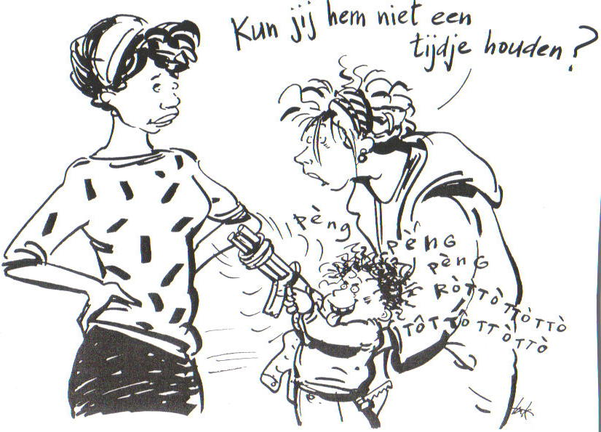
Voorbeeld: de inzet van VHT vanuit CJG Noordermaat

Slide 10
Onze vraag over VHT in de eerste lijn (wijkteam/CJG/e.d.):
Benoem 10 situaties
of geef 10 redenen
of benoem 10 problemen/vragen/zorgen
waarvoor je in de eerste lijn (wijkteam/CJG/ basisvoorziening) voor de inzet van
VHT kiest?

